Slide 1
Система продажи подарочных сертификатов
Гусаковский Александр, 4 курс, 12 группа

Slide 2
Предметная область
Основной сущностью системы являются подарочные сертификаты. Пользователи могут покупать подарочные сертификаты. Сертификаты могут иметь теги.
Пользователи имеют возможность регистрироваться и заходить в систему.

Slide 3
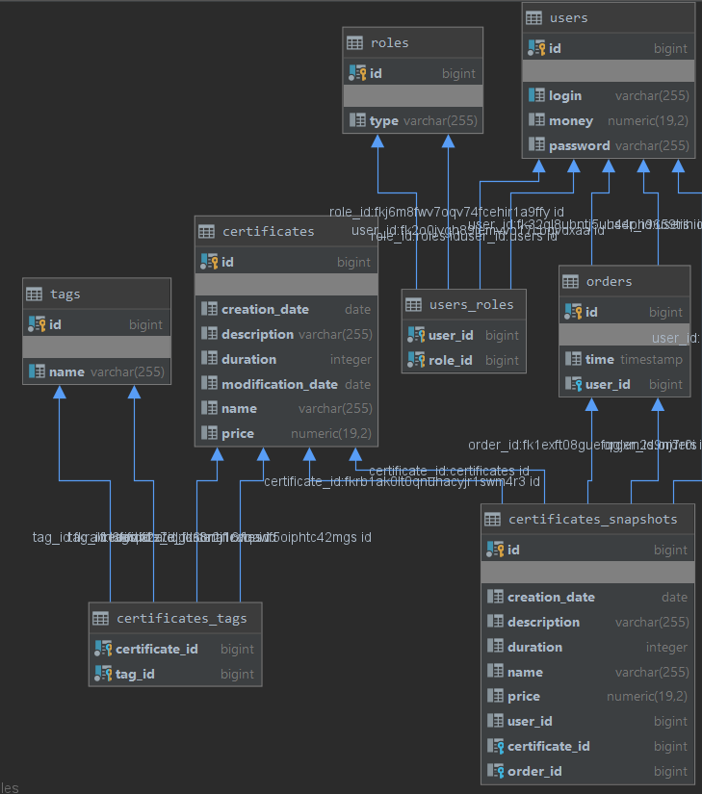
Схема базы данных

Slide 4
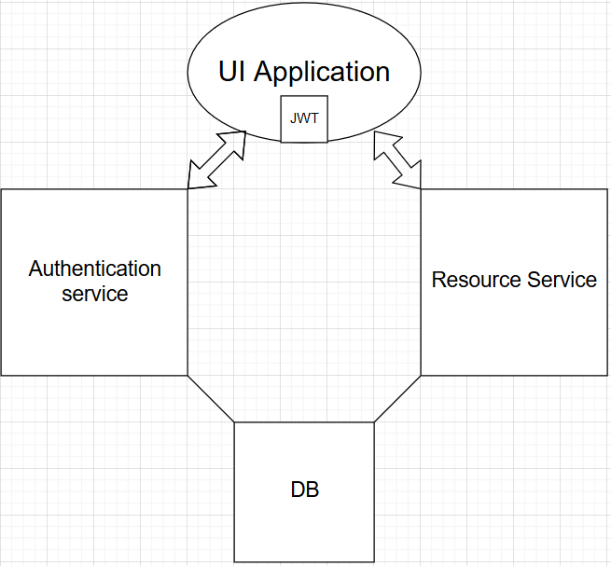
Архитектура проекта

Slide 5
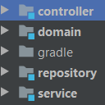
АРХИТЕКТУРА RESOURCE SERVICE
Resource service состоит из 4 подпроектов, которые образуют вертикальную иерархию взаимодействия.

Slide 6
ВЗАИМОДЕЙСТВИЕ МЕЖДУ КОМПОНЕНТАМИ
Т.к приложение веб, то основным протоколом взаимодействия является HTTP. В ходе реализации придерживался REST стиля с элементами HATEOAS. Но сервисы бэкэнда взаимодействуют с базой по JDBC. Протоколом аутентификации является OAuth 2.0(password grant type, как вариант улучшения authorization code grant type).

Slide 7
ТЕХНОЛОГИИ
Основными языками программирования являются Java 11, на UI части TypeScript, Groovy для конфигурации. База данных PostgreSQL, использовался Docker. Применялись фреймворки Spring Boot, Spring Core, Spring MVC, Spring Data, Spring Security, Hibernate, Angular 8.

Slide 8
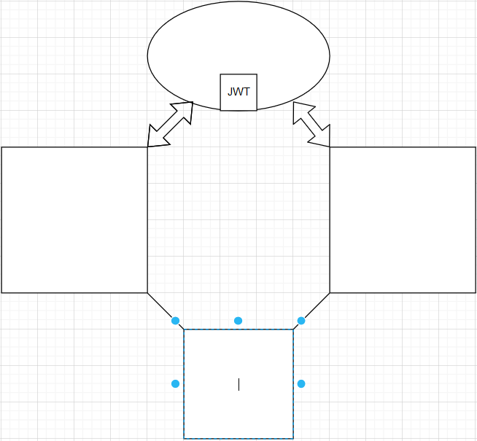




РЕАЛИЗАЦИЯ

Slide 9
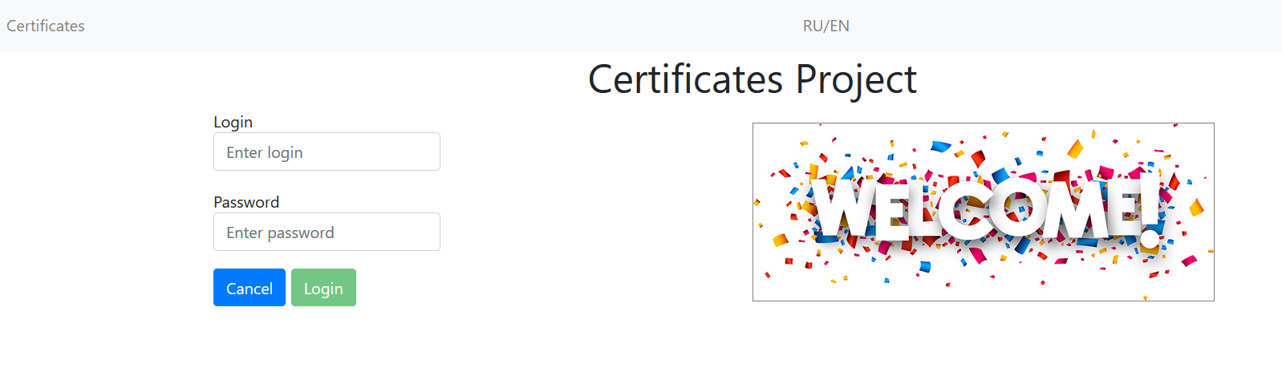
СКРИНЫ

Slide 10
Основная функциональность api
Регистрация пользователей
Логин пользователей (Выдача JWT токенов)
Создание сертификатов
Создание тегов
Поиск по разным видом полей тегов и сертификатов(в том числе сложный поиск по совокупности полей и сортировке результатов)
Покупка сертификатов пользователями
Удаление всех сущностей
Формирование заказов
Поиск сертификатов по популярности тегов
Паггинация
И многое другое =)

